Slide 1
Monitoring
Prometheus – Grafana - AlertManager

Slide 2
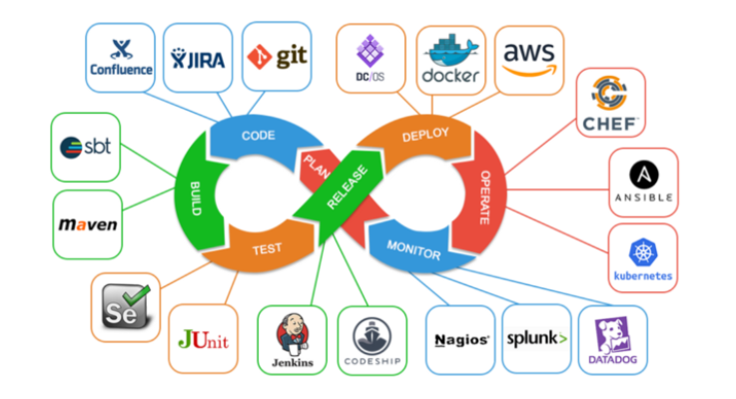
Comment on se positionne dans le cycle DevOps ?

Slide 3
Comment penser le monitoring ?
On doit identifier les indicateurs pertinents : que monitorer et pourquoi ?
Définir les règles d'alertes : Quels sont les alertes qui seraient pertinentes
On veut éviter le spam inutile, il faut donc tester en amont ce que l'on veut monitorer
Par étapes on doit :
Cibler les données à collecter
Définir les règles de stockage le comment combien de temps (attention à la législation)
Définir les règles d'alerting
Définir comment on visualise les données
Définir comment on exploite les données sur du long terme (au besoin)

Slide 4
L'évolution des infrastructures
Dans les années 1990 – 2000 => Infrastructures basique 1 machine = 1 service
Dans les années 2010 => Infrastructures Virtualisé mais assez simple de disposition
2015 => Architectures à base de conteneurs, nous avons de nombreux services sur une même machine
2020 => Architectures à base d'orchestration de conteneurs (Openshift / Kubernetes)
En conséquence ? Le nombre d'objets à monitorer a explosé ! Cela est devenu obligatoire de surveiller son infrastructure

Slide 5
Les risques associés à ne pas monitorer sont infrastructure
Risque d'augmentation des coûts de suivi pour identifier la/les pannes
Lenteur pour identifier les pannes (absence d'alerting mis en place)
Ne pas pouvoir identifier les besoins en matière de charge

Slide 6
Définitions
Monitoring : Collecter et enregistrer les activités/compostements d'un projet (ex: d'une application entière)
Alertes => Résultats de la sortie d'une alerte définie dans Prometheus et envoyés dans AlertManager
Grafana : Outil de mise en forme de données sous forme de graphiques
Target/Cible : C'est-ce que l'on veut monitorer
Instance : C'est le Endpoint que nous monitorons
Job : C'est une collection de Cibles et de Endpoint qui servent dans un même but (ex: Monitorer tout ou partie de l'application)
Prometheus : Ensemble de composants servant à la collecte de metrics

Slide 7
Prometheus
Développé par SoundCloud en 2012
Projet géré depuis 2016 par la Cloud Native Computing Foundation ( même fondation que celle de Kubernetes).
Permet globalement de collecter des données de surveillance du système
Attention cet outil n’est pas prévu pour des logs ! (Voir Kafka/ElasticSearch/Kibana pour cette section)

Slide 8
Comment se décompose Prometheus ? (Architecture Simplifiée)
Le Prometheus Server : C'est le cœur de notre système il se décompose en :
Retrieval ou "récupéreur" Ils récupèrent les données des exporter et les envoient dans la partie Stockage TSDB
Le stockage TSDB (Time-Series Database) Il va accueillir les données du retrieval et les stocker sur les Node un peu plus tard
Serveur HTTP : Il appelle le TSDB pour lire les données
Node : Emplacement de stockage dédié à prometheus
Les Jobs ou les Exporters : Permettent de collecter les données
Un Service Discovery : Permet d'enregistrer de nouveaux composants à monitorer

Slide 9
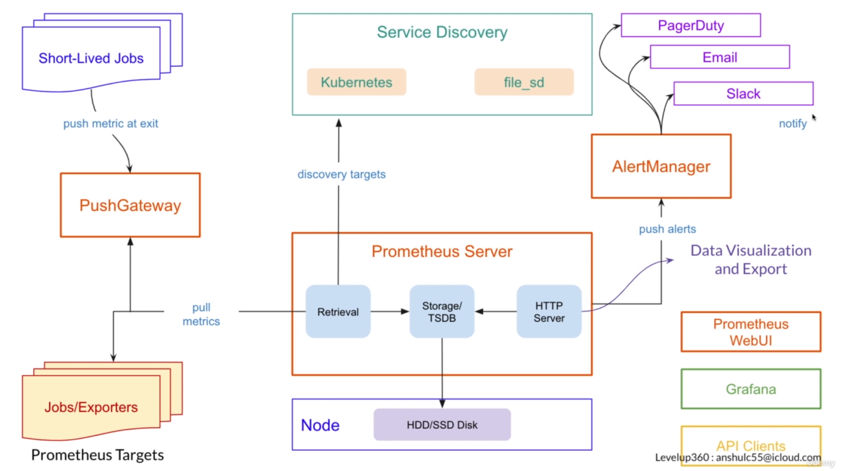

Slide 10
Prometheus, un outil installable depuis n'importe où
Prometheus n'as pas besoin de Kubernetes ou Openshift pour fonctionner
On peut installer la solution dans un serveur séparé au besoin, cela peut être utile pour centraliser les informations
Prometheus est cependant très adapté pour tourner sur Kubernetes car à chaque nœud va correspondre à un Exporter (ou NodeExporter)

Slide 11
Qu'en est-il sur Kubernetes/Openshift
On retrouve sur Openshift et Kubernetes un système dédié d'operator (Cluster Monitoring Operator pour Openshift)
Il est installé par défaut sur Openshift
Le cluster Operator va donc regrouper "la famille prometheus" ( thanos, les exporters...)
Attention par contre, en prod, les données ne sont pas persistentes ! Il faut indiquer la persistance via une ConfigMap => Pourquoi cela est intéressant
Notes:
P116 Openshift pour plus d'informations

Slide 12
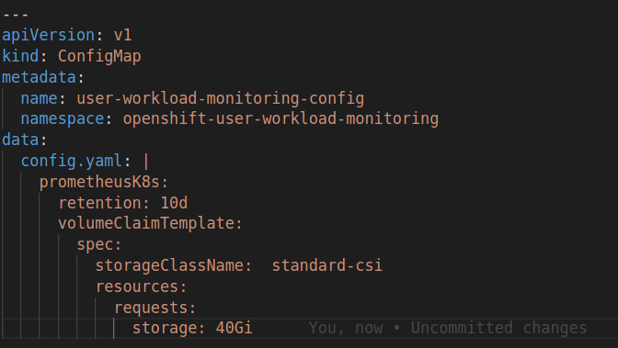
Exemple de persistance des données

Slide 13
Quand servent les exporters ?
Pour implémenter Prometheus-Client et sortir des métriques de son application, il faut le coder
Tout un tas de librairies existent en fonction des langages de programmation pour l'implémenter
Cette implémentation a pour conséquence de créer une URL sous le répertoire /metrics qui va contenir des simples fichiers TXT qui seront pull par le serveur. Donc dans ce cas de figure les exporters ne sont pas nécessaires.
Si on développe l'application il est mieux d'utiliser cette méthode

Slide 14
Quand servent les exporters ?
Les exporters prédéfinis sont utiles dans le cas où nous n'avons pas le contrôle de l'application
Ils permettent d'implémenter le fameux dossier /metrics et le remplissent des informations importantes.
Ils convertissent des données non-prometheus d'une application tierce (Kernel ou Software tier) en données typé "Prometheus"
Notes:
Les exporters ne sont que des servers WEB

Slide 15
Sur le point de vue d'un développeur
D'un point de vue développeur, il faut donc réfléchir à ce que l'on veut exposer et monitorer
Les points de vue doivent être donnés autant par les responsables projets que par le client les développeurs ou les admnistrateurs systèmes dans une mesure moindre.
Par exemple pourquoi monitorer si l'application est en vie avec des probes au lieu de vérifier combien de fois l'application est tombé ?
Il faut éviter de surcharger en données inutiles

Slide 16
Les node-exporters
Le nom Node Exporter défini le nom donné par Prometheus pour exporter les métrics Hardware et Kernel
Ils permettent de faire un export des nodes => Vont au niveau Kernel des nodes
Cela s'apparente à de gros privilèges car il faut pouvoir analyser la machine hôte pour récupérer les données (on est souvent en tant que quasi Cluster-Reader) (et aussi avoir les SecurityContext priviledge)
Réfléchissons à quelles sont les metrics intéressantes
Notes:
Rappeler la pertinence des metrics

Slide 17
Un langage pour interroger Prometheus : Le PromQL
Le nom complet : Prometheus Query Language
Permet de faire des requête de la même philosophie qu’on interroge une base de donnée
Prometheus associe chaque donnée à un temps (timestamp) => Logique au vu de son objectif de collecte de donnée en temps réel
On appelle les données des « Donnée temporelles » elles sont mises sur Prometheus Server qui est une Base de donnée temporelle .
Le but de connaître PromQL est de pouvoir récupérer les metrics au mieux.
Les données possèdent des Name, labels et une Value associée

Slide 18
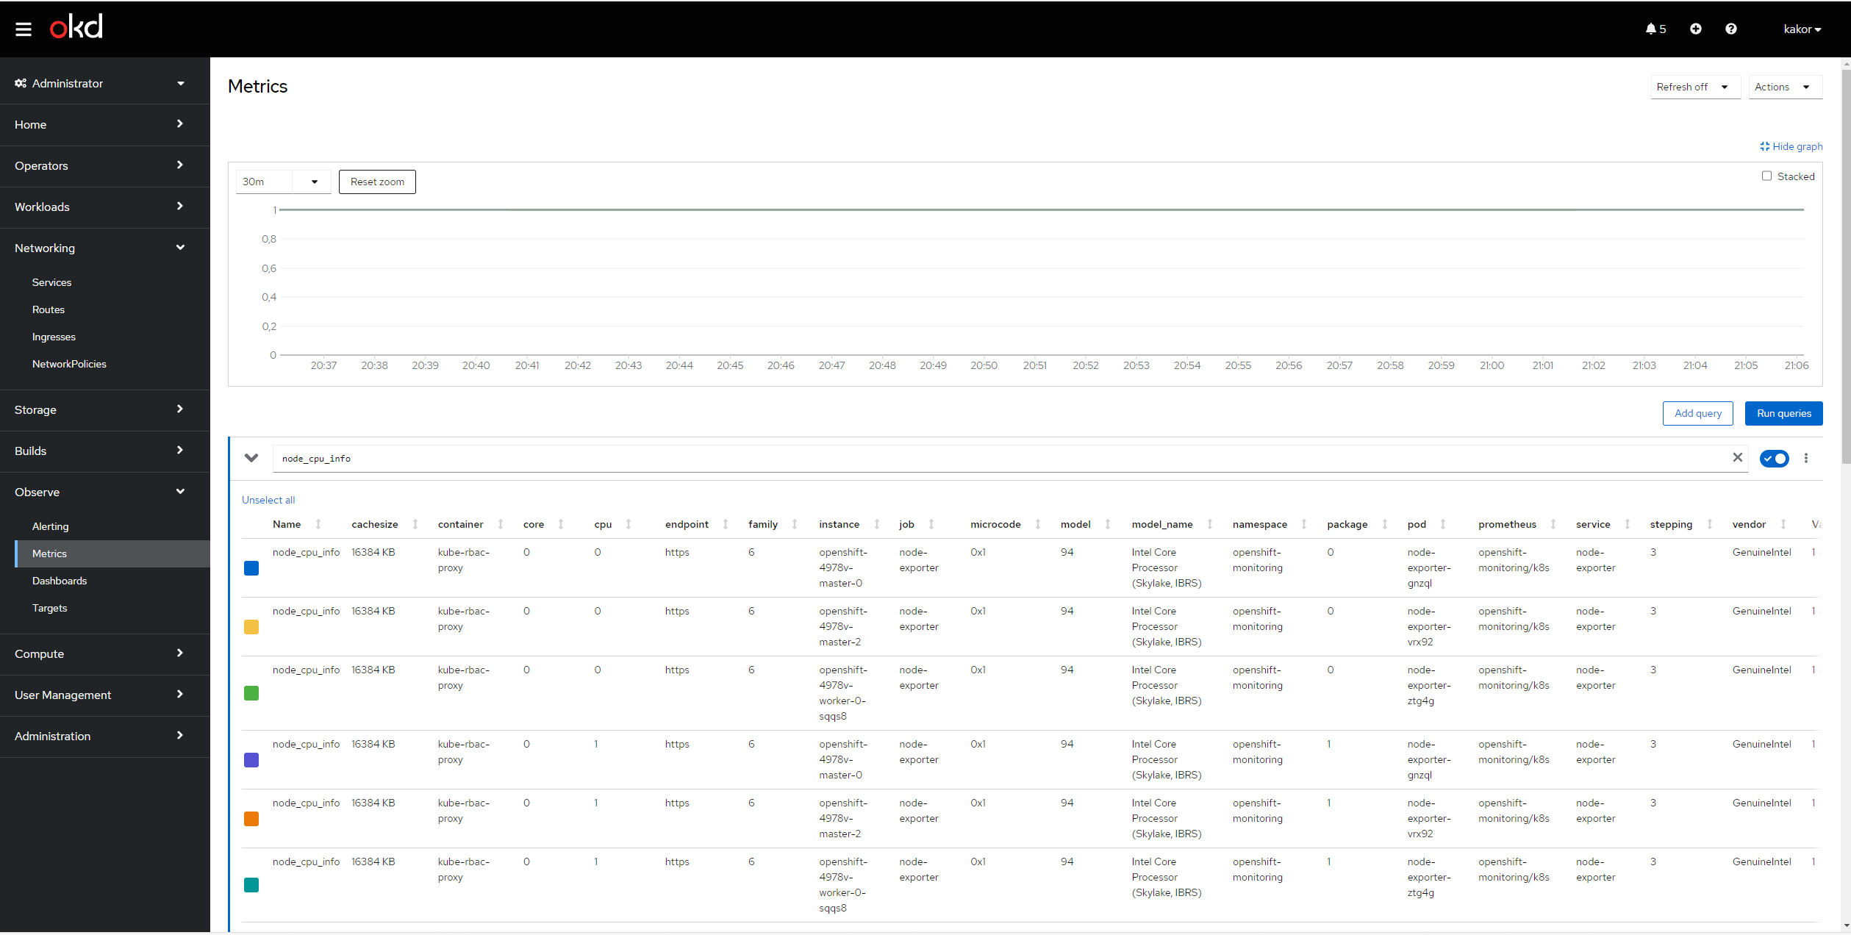
Comment accéder à Prometheus sur openshift :
Il faut se rendre sur le dashboard dans la section Observe => Metrics

Slide 19
Les 4 types de données dans PromQL
Instant Vector => Un moment précis
Range Vector => Un lapse de temps précis
Scalar => Nombre en valeur flottante
String => Simple chaîne de caractère

Slide 20
Les 4 « matchers »/correspondeur dans PromQL
Egalité (=) : Permet de sélectionner des labels correspondant à une chaîne de caractère
node est le selecteur, le = est le matcher
Non égalité (!=) : Permet de sélectionner tout ce qui n’est pas égal à la chaîne
Correspondance au regex (=~) : Permet de sélectionner tout ce qui appartient au regex
Non correspondance au regex (!~) : Sélectionne tout ce qui n’appartient pas au regex
Notes:
https://prometheus.io/docs/prometheus/latest/querying/basics/

Slide 21
Exercice 1
Faites une requête depuis la page metrics qui permet de dire l’utilisation en ram du master-0
En utilisant la variable instance:node_network_transmit_bytes_excluding_lo:rate1m, indiquez la charge reseau du master-0

Slide 22
Les opérateurs binaires
Les valeurs peuvent être divisés multipliées ou soustraites au besoin via les signes habituels (+ - / *)
Cela marche aussi entre valeurs (utile pour les pourcentages) :

Slide 23
Exercice 2
Récupérez la RAM utilisée, puis divisez le résultat pour avoir des Giga pour le master 0

Slide 24
Les conditions (utiles pour les alertes)
Elles permettent de choisir des cas pour lequel on veut voir des metrics < > et <= ou >=
En utilisant les paramètres précédents on peut créer des conditions :

Slide 25
Exercice 3
En utilisant la condition sur toutes les instances, donner seulement les instances qui on plus de 10 gb de ram totale

Slide 26
Les groupements
Permet de lancer des requêtes en réduisant les labels sélectionné afin de limiter les différences pour enlever l’unité d’un élément et créer des sous groupes :
And et or : récupérer sous conditions

Slide 27
Exercice 4:
Par namespaces, indiquez moi le nombre de pod en utilisant la valeur kube_pod_info. Pour ce faire il va falloir utiliser la fonction count et faire un regroupement avec by

Slide 28
Rate : Lisser nos courbes
Afin de faire des requêtes plus lissés pour éviter les pics dans certains cas il existe la fonction rate :

Slide 29
Sum : Ajouter les valeurs
Sum permet de faire la somme de toutes les valeurs dans une requête :
Un petit exemple en mixte pour voir l’utilisation de rate avec sum :
Il existe en équivalent : min, max, avg, count, count_values (nombre de fois d’une même valeur)…

Slide 30
D’autres fonctions :
changes : Permet de savoir le nombre de changement dans une intervalle de temps

Slide 31
Alert Manager
Intégré dans Openshift, AlertManager une fois configuré, peut envoyer des mails ou des notifications d’alertes en cas de règle active
Sous openshift ces règles existent sous le nom « Alerting Rules »

Slide 32
Grafana
Outil Opensource prévu pour faire de la supervision, il permet d’afficher de manière visuelle le status de composant.
Il est implémenté de base dans l’interface Openshift sous une forme « UX raccord » à la section Dashboard.
Il utilise des règles Prometheus pour afficher les graphes.
Une « copie » est intégrée nativement dans l’interface d’Openshift

Slide 33
Installation de Grafana en Production
Utilisation des opérateurs Openshift au besoin
Il est possible d’avoir un Grafana centralisé qui pointe vers les cluster Openshift (c’est même le plus pratique dans les faits)
Il est possible d’avoir plusieurs composants surveillées : des vm, le cloud
Grafana va utiliser des « Datasources » : Des références vers nos Prometheus
Notes:
https://www.redhat.com/en/blog/custom-grafana-dashboards-red-hat-openshift-container-platform-4

